Slide 1
Gustavo A. Carrascal Córdoba Jefe de Área de Producción y Mercadeo Email: xpxcarrascal@hotmail.com Celular: 304-4 51 52 05 BLOG: http:/gustavoadolfocarrascal.jimdo.com
Administrador de Empresas y Negocios Internacionales, Especialista en Gerencia de Informática, T.P. en Ingeniería Industrial, Diplomado en Didáctica y Currículo. Cursos en: Metodología de Educación a Distancia, Gerencia de la Producción, Planificación, fundamentación, Análisis, Auditoría, Medición y documentación de Sistemas de Sistemas de Gestión de Calidad ISO 9001:2008, Salud Ocupacional, en otros.

Slide 2
MERCADEO
Presentación del Programa y Clase 1
Gustavo Adolfo Carrascal C.

Slide 3
OBJETIVO DEL PROGRAMA
GENERAL:
El programa busca que el estudiante aplique estrategias de mercadeo dentro del ámbito empresarial y la universidad para beneficio de estas y su propio desarrollo
ESPECIFICOS:
Conocer los conceptos básicos del mercadeo
Aprender a formular un plan de marketing
Aplicar los conceptos aprendidos en el desarrollo de la universidad
Buscar nuevas oportunidades de mercados.
Determinar los segmentos de nuevos mercados y su aplicación.
Estructurar de forma clara y ágil un Verdadero Departamento de Mercadeo

Slide 4
PROGRAMA
Fundamentos del Marketing
Que es el marketing
Conceptos Generales
Proceso del Marketing
Diferencia entre el marketing y las ventas
Plan de Marketing
Redacción del plan
Objetivos del Plan
Ventaja Competitiva
Mercado Meta
Seguimiento del Plan

Slide 5
PROGRAMA
Comportamiento del Consumidor
Segmentación del Mercado
4P’s
Producto
Plaza
Promoción
Precio
Investigación de Mercado

Slide 6
METODOLOGIA
Conferencias
Videos
Mesas redondas
Trabajo en equipo
Exposiciones por parte de los alumnos
Consultas dentro y fuera de clase (internet)
Estudio de casos
Talleres
Lecturas de temas de actualidad relacionadas con la materia

Slide 7
EVALUACIÓN

Slide 8
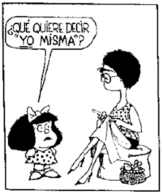
QUE ES EL MERCADEO?

Slide 9
DEFINICIONES DE MERCADEO
Segun la Asociación Norteamericana de Marketing (AMA):
El marketing es una función organizacional y una serie de procesos para crear, comunicar y entregar valor al cliente y para administrar relaciones con los clientes de manera que satisfagan las metas individuales y las de las empresas
Segun Philip Kotler (considerado por algunos padre del marketing):
Es el proceso social y administrativo por el cual los grupos e individuos satisfacen sus necesidades al crear e intercambiar bienes y servicios

Slide 10
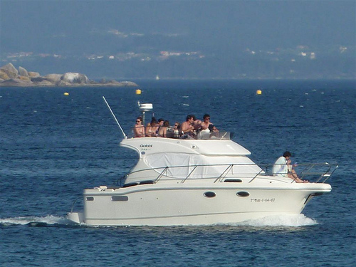
DEFINICIONES DE MERCADEO
También se le ha definido como el arte o ciencia de satisfacer las necesidades de los clientes y obtener ganancias al mismo tiempo

Slide 11
NECESIDAD
Una necesidad para una persona es una sensación de carencia unida al deseo de satisfacerla. Por ejemplo, la sed, el hambre y el frío son sensaciones que indican la necesidad de agua, alimento y calor, respectivamente.

Slide 12
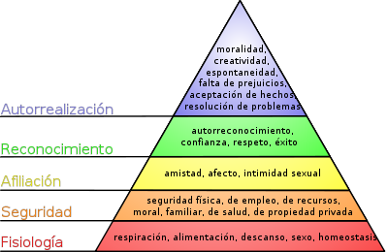
PIRAMIDE DE MASLOW

Slide 13
NECESIDAD VS DESEO
Un deseo es una necesidad que toma la forma de un producto, marca o empresa.

Slide 14
EL PAPEL DEL MARKETING
Detectar necesidades, que puedan transformarse en oportunidades de negocio
Producir satisfactores (productos y/o servicios)
Despertar el deseo por dichos productos o servicios

Slide 15
INTERCAMBIO
El mercadeo tiene como objetivo principal favorecer el intercambio entre dos partes que ambas resulten beneficiadas.
Según Kotler, se entiende por intercambio «el acto de obtener un producto deseado de otra persona, ofreciéndole algo a cambio».
Para que esto se produzca, es necesario que se den cinco condiciones:
Debe haber al menos dos partes.
Cada parte debe tener algo que supone valor para la otra.
Cada parte debe ser capaz de comunicar y entregar.
Cada parte debe ser libre de aceptar o rechazar la oferta.
Cada parte debe creer que es apropiado.

Slide 16
INTERCAMBIO vs MARKETING
Intercambio
Entre A y B
Producto
Promocion
Precio
Plaza
Crear Valor
Entregar Valor
Comunicar Valor

Slide 17
MITOS DEL MARKETING
Mercadeo es sinónimo de ventas
Mercadeo es sinónimo de publicidad
Mercadeo es bajar los precios
Mercadeo es sólo para empresas grandes
Mercadeo es sólo para productos de consumo masivo

Slide 18
REALIDADES DEL MARKETING
Comprender al consumidor
Enfrentar a la competencia
La globalización
El mundo digital
El cambio como una constante

Slide 19
FILOSOFIA DE LA ADMON DEL MARKETING
ORIENTACIÓN
ENFOQUE
Produ-cción
Qué podemos frabricar o hacer mejor?
Ventas
Cómo podemos vender con mayor agresividad?
Marke-ting
Qué desean y necesitan los clientes?
Social
Qué quieren y necesitan los clientes y cómo podemos beneficiar a la sociedad?

Slide 20
POR QUÉ ESTUDIAR MARKETING?
Buenas oportunidades para su carrera
Importante para los negocias
Importante para la sociedad

